Slide 1
Semantisatieverhaal A:
Heel lang geleden, toen ik 9 jaar was, zat ik op een zonnige dag met mijn kleedje op de stoep voor de deur. Mijn schatten – oude spulletjes, een paar boeken, wat knuffels en zelfgemaakte armbandjes – lagen netjes uitgestald. Ik hoopte veel geld te verdienen. Net als op koningsdag. Dan zat ik altijd met een kleedje op de grond aan de gracht in de binnenstad. De gracht is een soort smalle rivier in of om een stad die door mensen gemaakt is. Er zaten daar ook vaak kinderen te spelen aan de oever, zo noem je de rand van een sloot, rivier of meer. Ze bouwden een soort dam, een soort dijk dwars in een rivier of kanaal, van takken en stenen om te zien wat er zou gebeuren met het water. Nu zat ik voor mijn huis, op de stoep, bijna op de weg. Daar raasden auto's voorbij – ze kwamen heel snel en met veel lawaai voorbij, alsof ze wilden zeggen: “Dit is geen plek om te zitten.” Maar ik bleef zitten. Ik had een goede plek, vond ik, naast het huis van mijn vriendin. Onze stoepjes waren met elkaar verbonden door lintjes en vlaggetjes. Ze waren met lintjes en vlaggetje vastgemaakt, samengebracht, zodat het leek alsof we samen een klein marktje hadden gebouwd. Een soort mini-nederzetting, een bewoonde plek, speciaal voor die ene dag. We deden aan handel. Zo noemen we het kopen en verkopen van spullen. Een man kocht een armbandje voor zijn dochter, een meisje wilde graag een knuffel ruilen voor een haarclipje. Ik had het pad naar de brievenbus wel afgesloten, ik had gezorgd dat niets of niemand er meer door kon. Dat was niet zo handig voor de postbode, maar hij glimlachte vriendelijk toen hij langskwam. Ik voelde me even heel machtig. Belangrijk en met veel invloed. Alsof ik de baas was over mijn stukje stoep, mijn spulletjes, mijn eigen markt. Na 2 uurtjes zitten had ik maar liefst, wel 3 euro verdiend – en dat vond ik fantastisch!
A
Notes:
Woordenoverzicht
maar liefst: wel
de nederzetting: de bewoonde plek
de oever: de rand van een sloot, rivier of meer
de dam: een soort dijk dwars in een rivier of kanaal
verbinden: vastmaken, samenbrengen
machtig: belangrijk en met veel invloed
de handel: het kopen en verkopen van spullen
de gracht: een soort smalle rivier in of om een stad die door mensen gemaakt is
razen: heel snel en met veel lawaai voorbijkomen
afsluiten: zorgen dat niets of niemand er meer door kan

Slide 2
Gerarda Das
Antoinette Duijf
Mandy Routledge
Francis Vrielink
Week 25 – 17 juni 2025
Niveau A

Slide 3
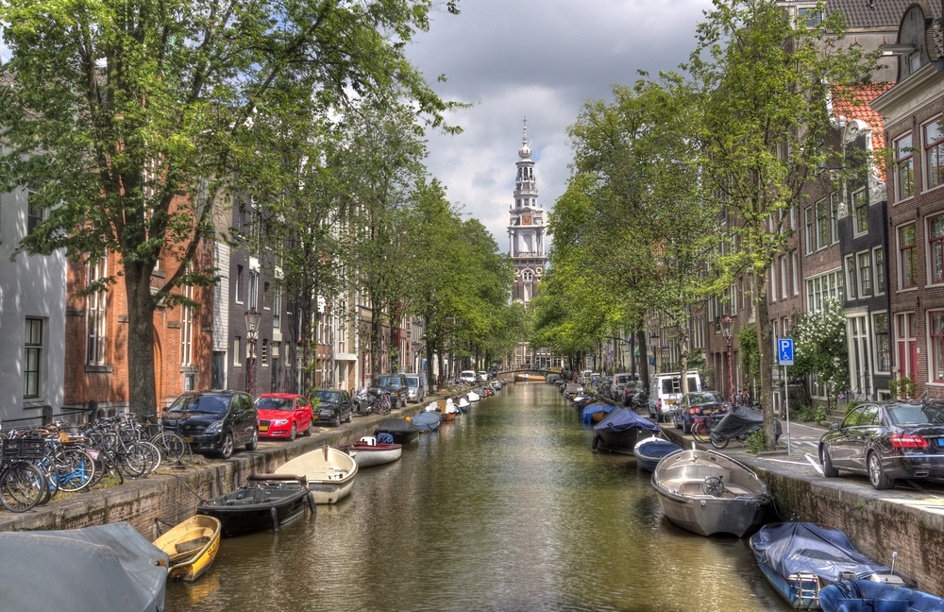
de gracht

Slide 4
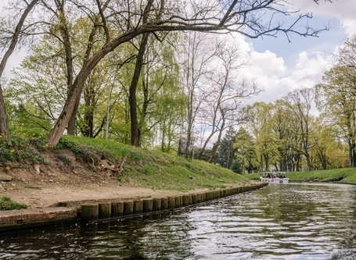
de oever

Slide 5
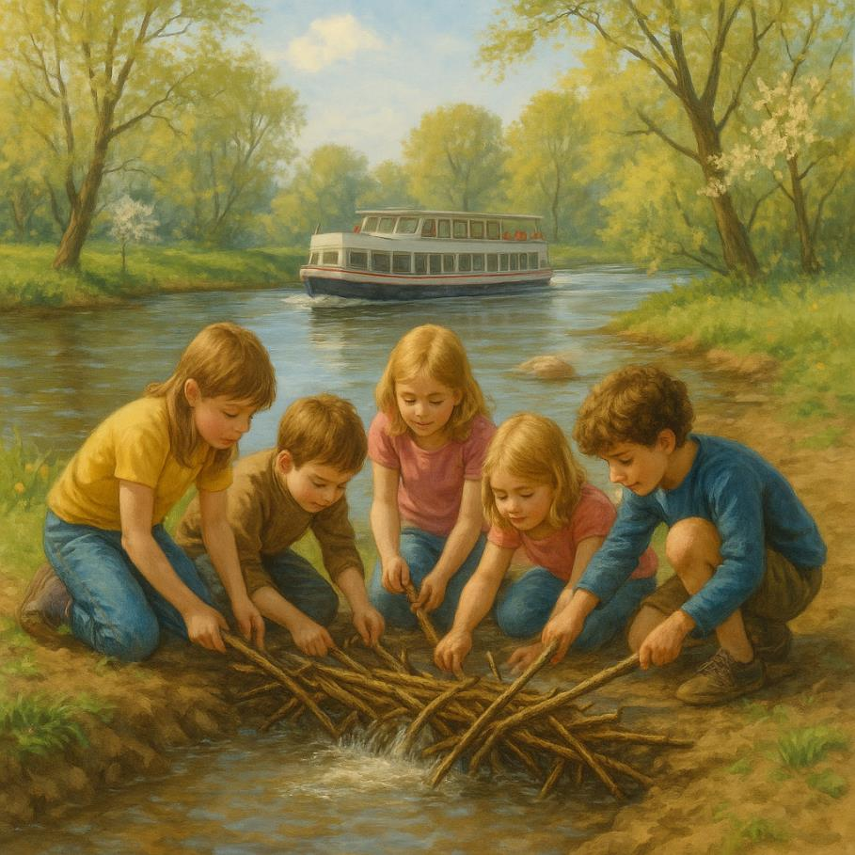
de dam

Slide 6
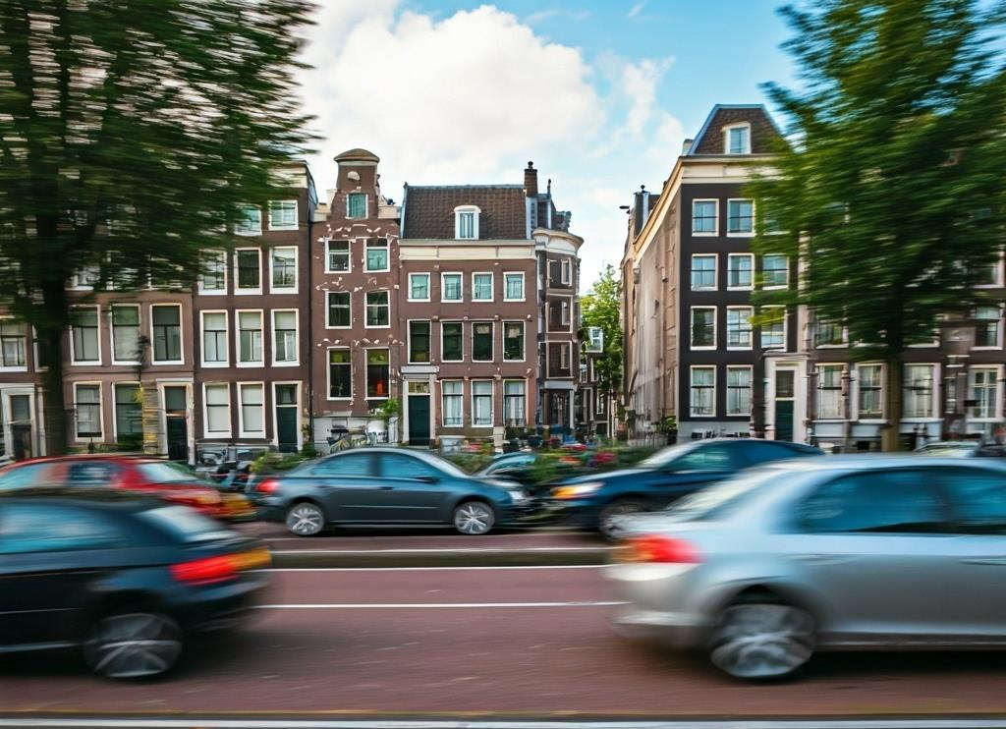
razen

Slide 7
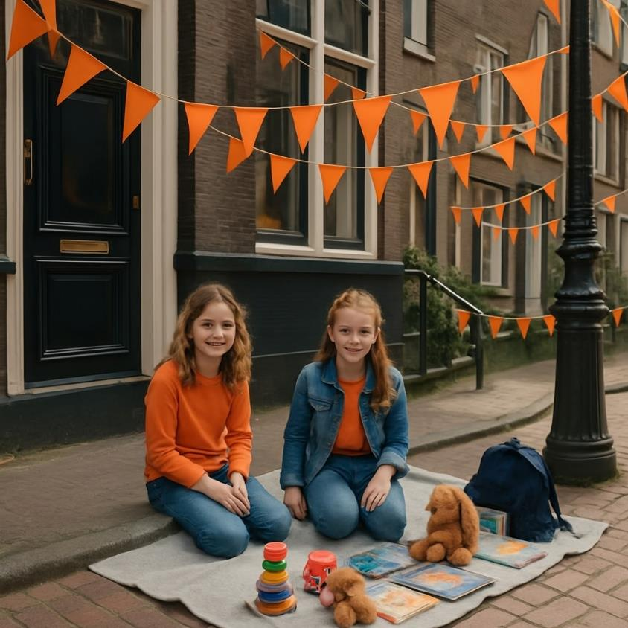
verbinden

Slide 8
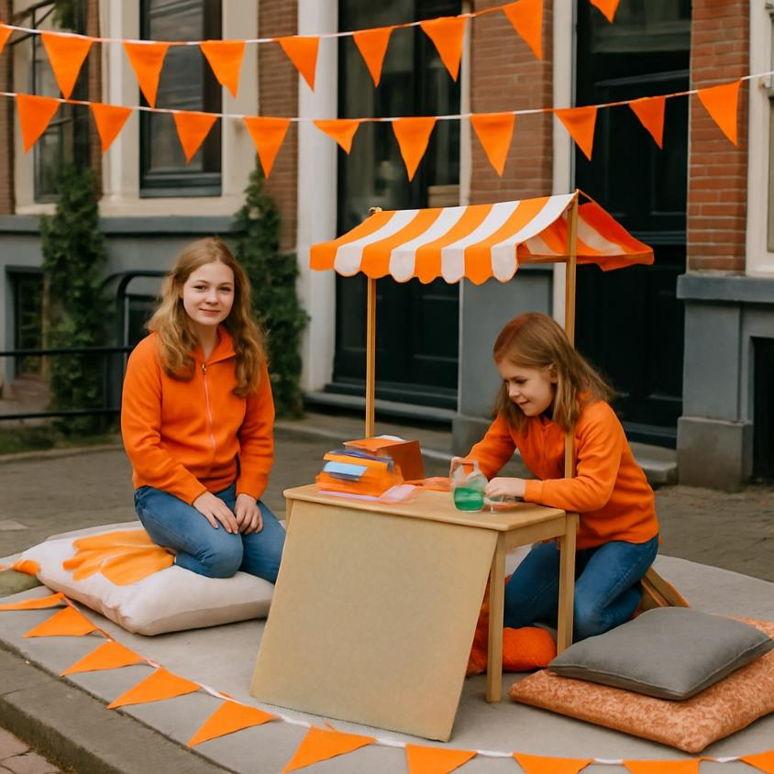
de nederzetting

Slide 9
de handel

Slide 10
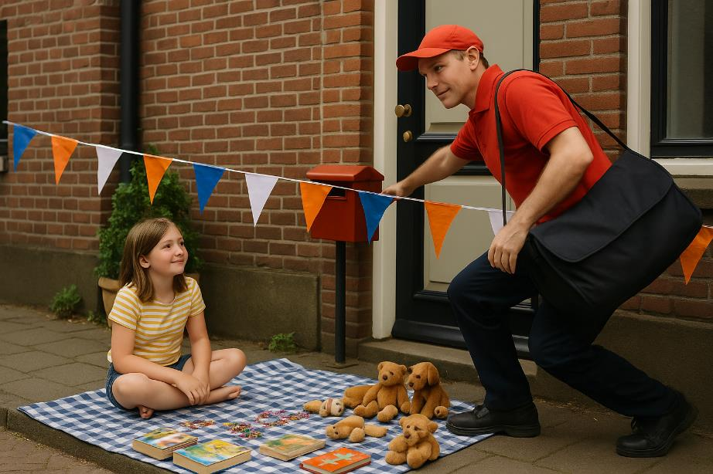
afsluiten

Slide 11
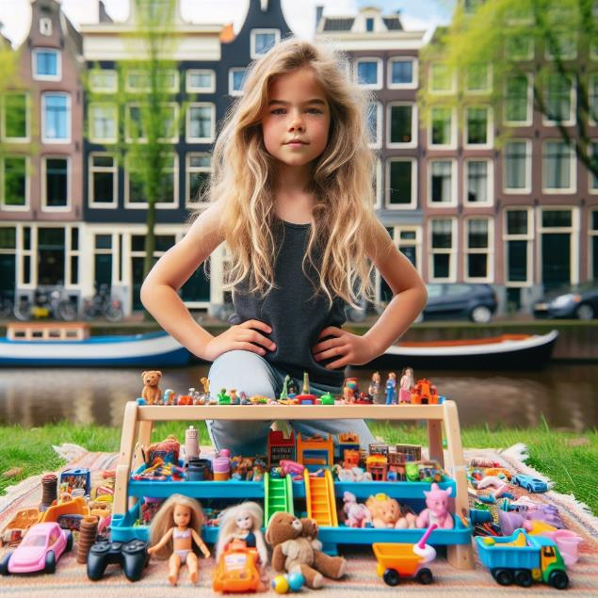
machtig

Slide 12
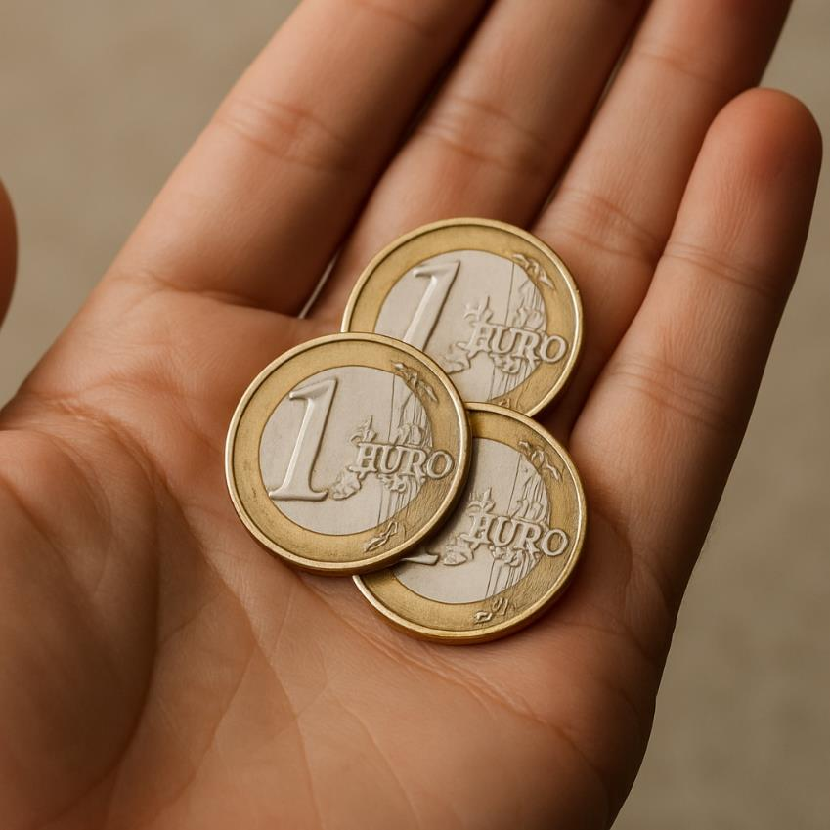
maar liefst

Slide 13
Op de woordmuur:

Slide 14
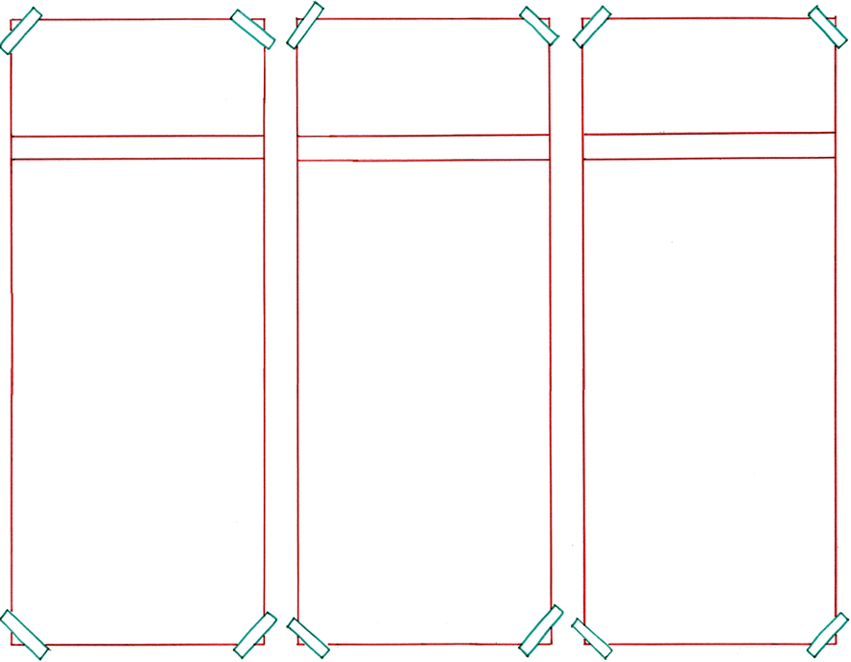
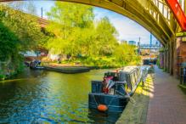
de oever
de kade
de kust
= de rand van een sloot, rivier of meer
De kinderen speelden aan de oever.
= de stenen kant van het water waar een schip kan aanleggen
Aan de kade liggen schepen en woonboten.
= de strook land langs de zee
In de vakantie lig ik graag aan de kust in de zon.

Slide 15
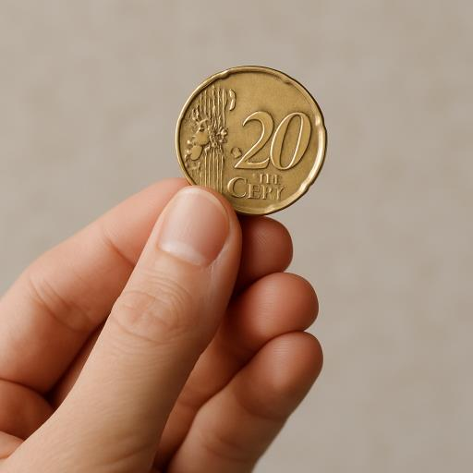
slechts
maar liefst
= maar
Ik verdiende slechts een paar cent.
= wel
Ik heb maar liefst 3 euro verdiend!

Slide 16
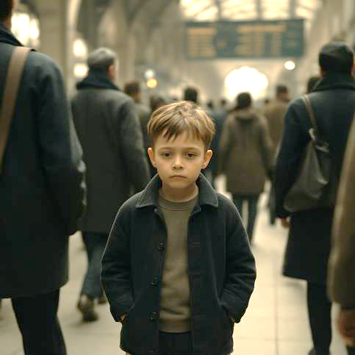
machtig
nietig
= belangrijk en met veel inhoud
Ik voelde mij machtig toen ik spullen verkocht.
= klein en onbelangrijk
De jongen voelt zich nietig tussen de volwassenen op het treinstation.

Slide 17
afsluiten
openen
= zorgen dat niets of niemand er meer door kan
De weg is afgesloten voor verkeer. Overal hangt afzetlint.
= zorgen dat je erin, erdoor of erbij kunt
De weg is weer geopend.

Slide 18
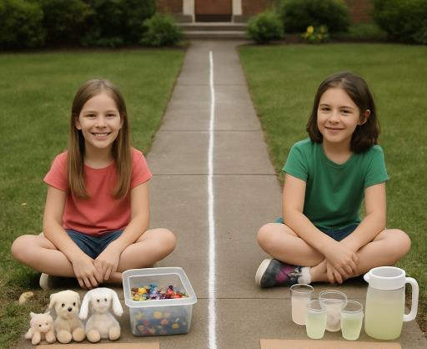
verbinden
splitsen
= vastmaken, samenbrengen
Wij verbinden onze huizen met vlaggetjes.
= losmaken, in stukken verdelen
De buurmeisjes splitsen de stoep.

Slide 19
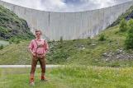
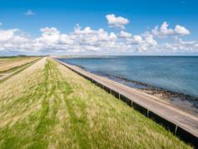
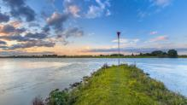
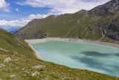
de dam
= een soort dijk dwars in een rivier of kanaal
de stuwdam
de dijk
de strekdam

Slide 20
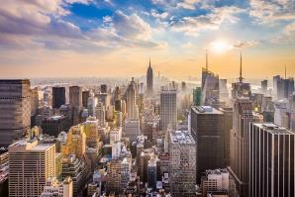
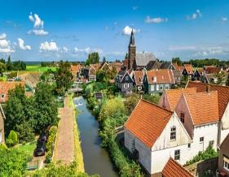
Wij bouwden op de stoep een nederzetting voor 1 dag.
de stad
het dorp
de nederzetting
= de bewoonde plek

Slide 21
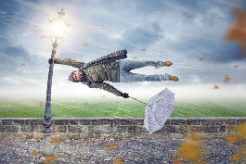
het verkeer
de storm
razen
= heel snel en met veel lawaai voorbijkomen
de kinderen

Slide 22
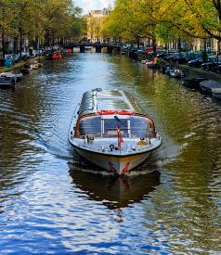
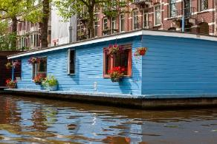
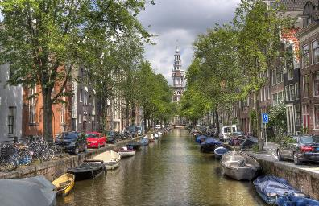
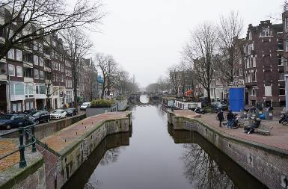
vervoeren
de woonboot
de gracht
= een soort smalle rivier in of om een stad die door mensen gemaakt is
de kade
= de stenen kant van het water waar een schip kan aanleggen

Slide 23
ruilen
de handel
= het kopen en verkopen van spullen
verdienen
verkopen

